Slide 1
Муниципальное дошкольное образовательное учреждение д/с №3 «Светлячок»
Методическая разработка
«Влияние предметной деятельности на сенсорное развитие детей первой младшей группы»
Образовательная область «Познание»
Аттестационная работа
на первую категорию
воспитателя 2 младшей группы
Н.В. Малышевой
город Первомайск 2013 год

Slide 2
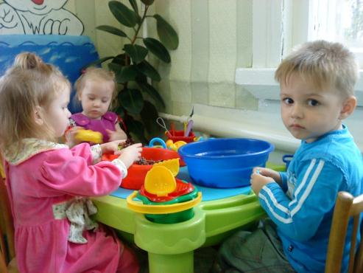
Сенсорное воспитание – это основная база, на которой строится всестороннее развитие личности.
Ранний возраст – «золотая пора» сенсорного воспитания. На этапе раннего детства ознакомление со свойствами предметов играет определяющую роль.

Slide 3
Цель и задачи методической разработки
Цель работы – показать влияние предметной деятельности детей раннего возраста на развитие сенсорных способностей: цвета, формы, величины.
Задачи:
1) Обогащать чувственный опыт детей в разных видах деятельности.
2) Учить обследовать предмет, выделяя форму, цвет, величину.
3)Упражнять в умении устанавливать сходство и различие между предметами.
4)Формировать умение называть свойства предметов.
5)Содействовать развитию элементарной самостоятельности и инициативности деятельности.

Slide 4
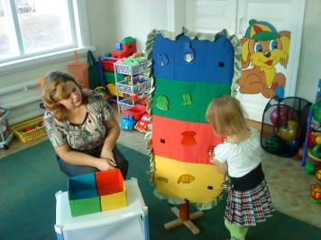
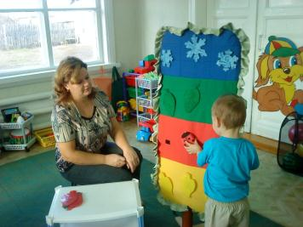
Психолого – педагогическое обоснование влияния предметной деятельности на сенсорное развитие

Slide 5
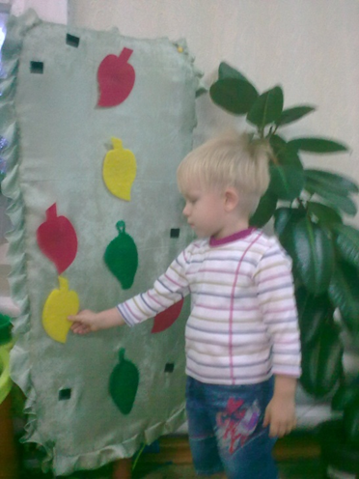
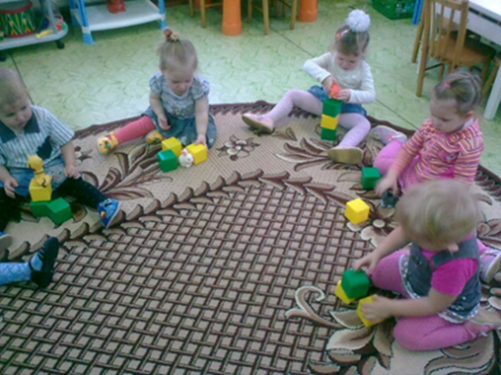
Ожидаемые результаты освоения раздела программы.

Slide 6
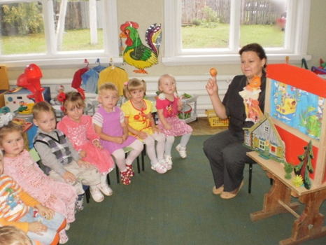
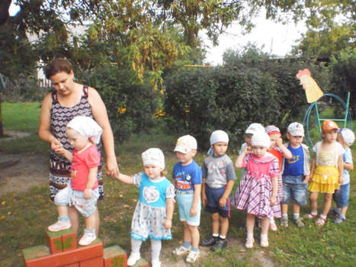
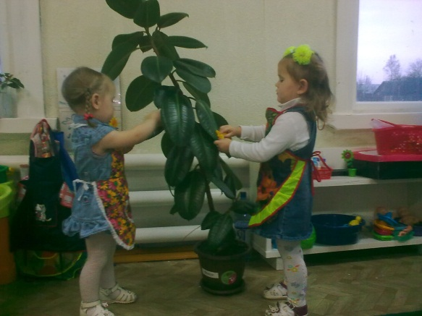
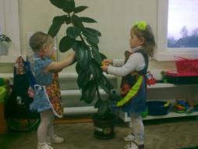
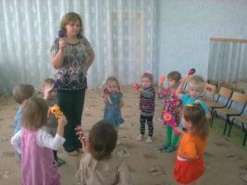
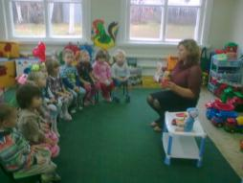
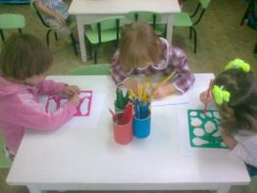
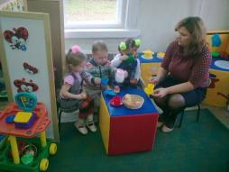
Реализация принципов интеграции
Познавательное развитие

Slide 7
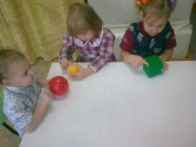
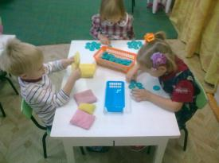
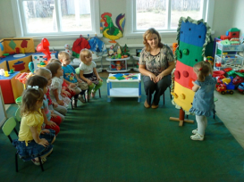
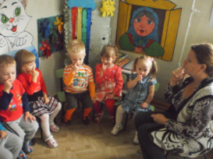
Формы и методы
Непосредственно организованная образовательная
деятельность
Обследование
Самостоятельная деятельность
Сравнение
Совместная игра педагога с детьми

Slide 8
Спасибо за внимание!

